Slide 1
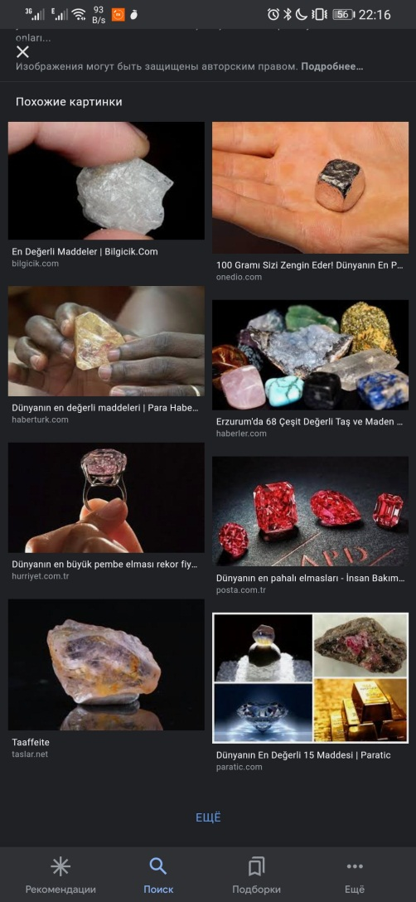
Dünýäniň mineral baýlyklary barada düşüňje.
Mineral çig mallaryň gorlary

Slide 2
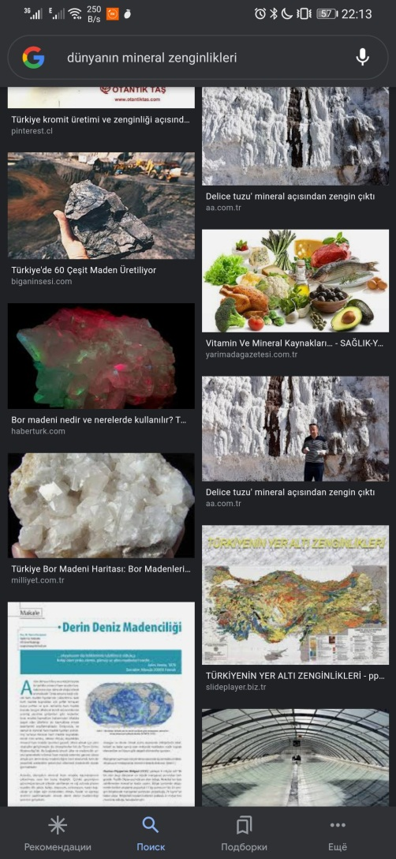
Dünýä möçberinde her ýyl ýeriň jümmüşinden dürli mineral çig mallaryň we ýangyjyň 100 mlrd tonnasy gazylyp alynýar.

Slide 4
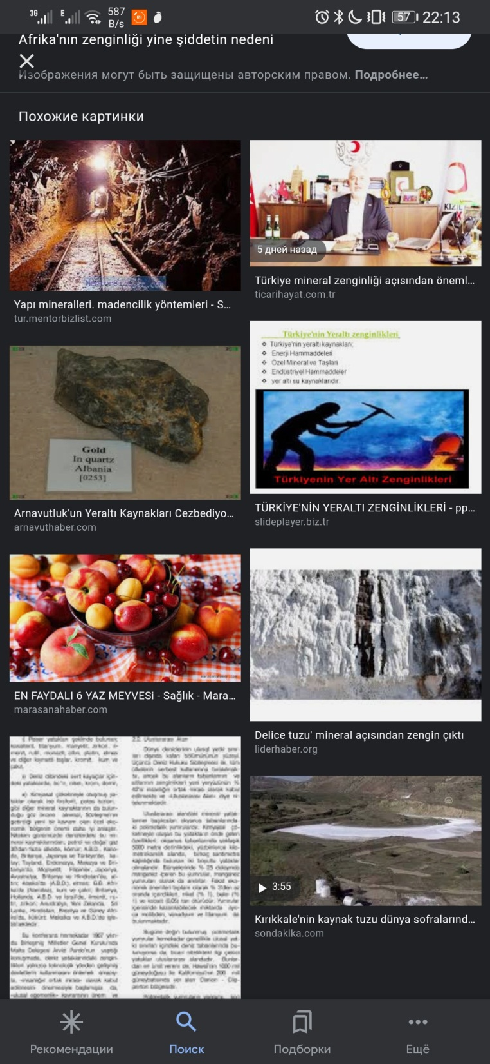

Slide 5
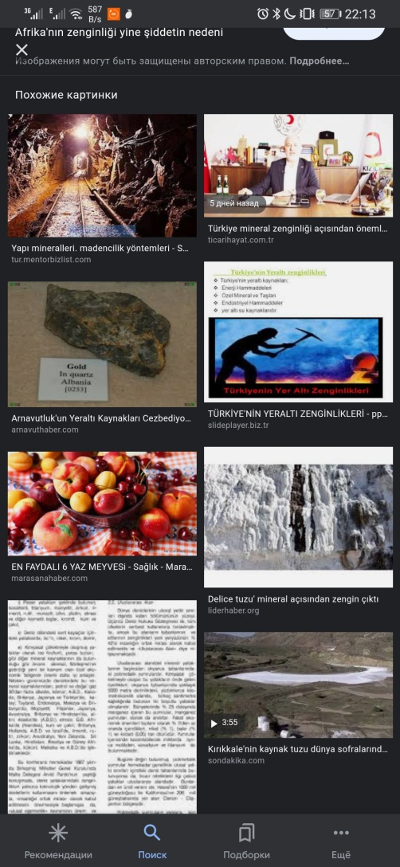

Slide 6

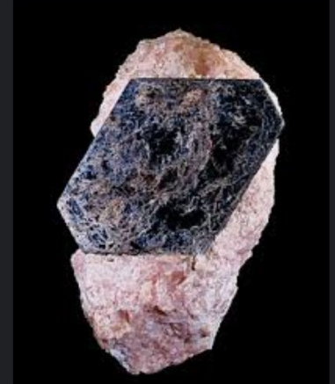
Dünýäniň senagatynyň mineral çig mallara bolan islegi ýyldan-ýyla artýar.
Çig mallaryň dürli görnüşine isleg aýratynda ykdysady taýdan ýokary derejede ösen döwletlerde has hem duýulýar.

Slide 7

Türkiýadaky magdan baýlyklary

Slide 8
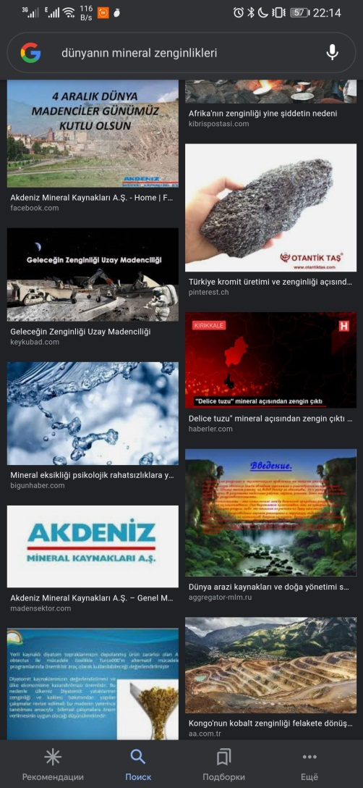
Jodpur
Kromit

Slide 9
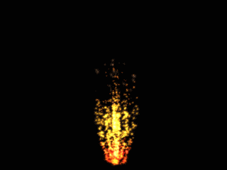
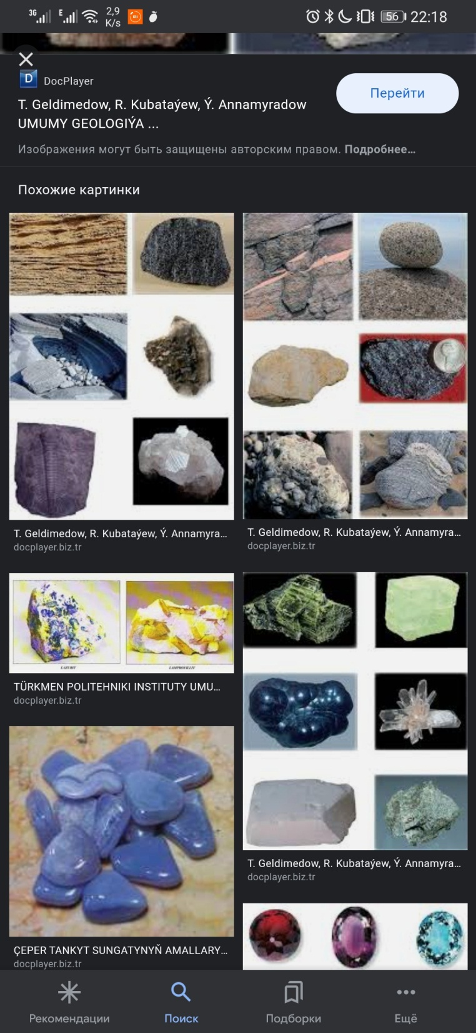
16
Gorlar adalgasy çalt
üýtgeýän düşünje bolup, ol ylymyň we tehnikanyň çalt ösmegi netijesinde peýdaly
gazylmalaryň gorlarynyň çalt üýtgemegini, azalýandygyny we köpelýändigini
aňladýar.

Slide 10
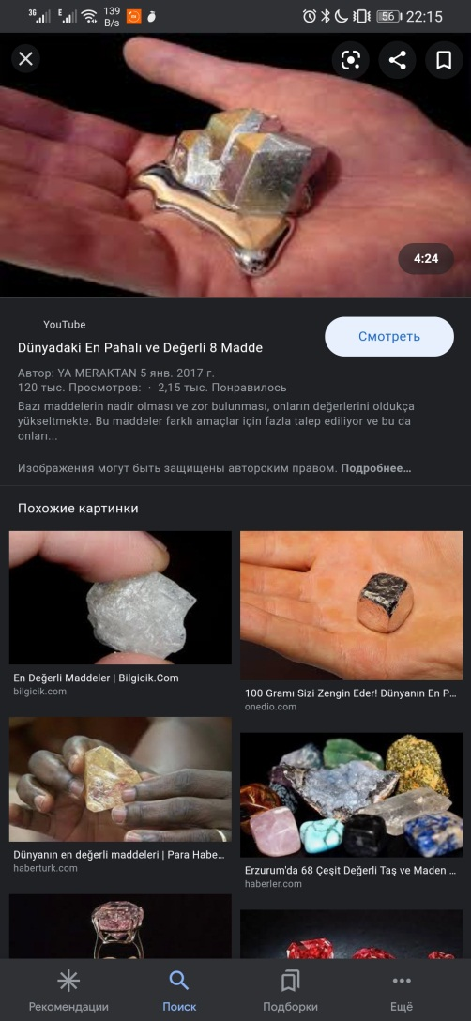

Slide 11
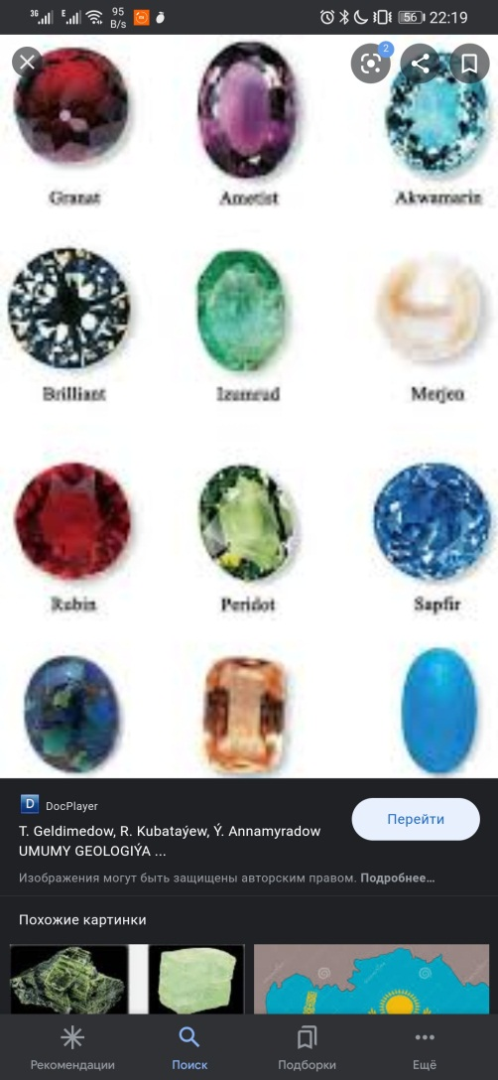

Slide 13
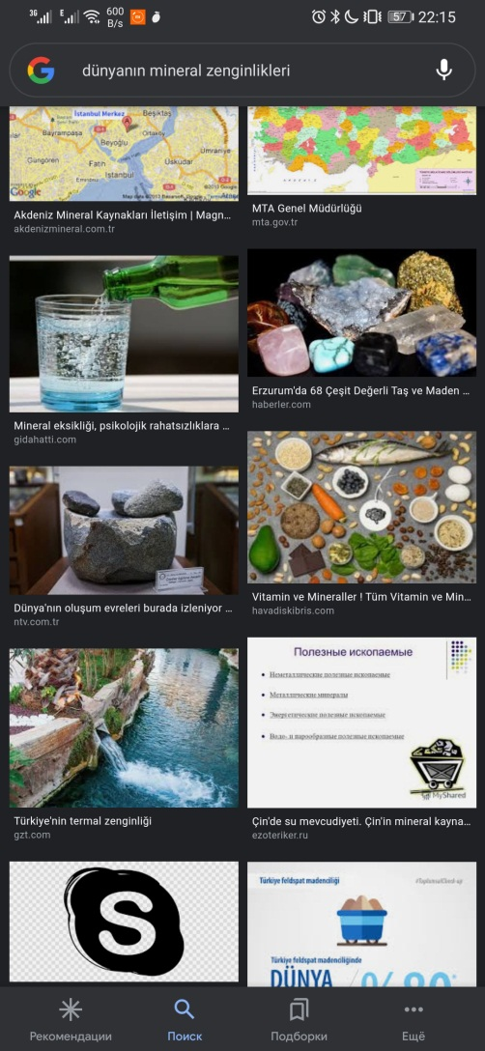
Peýdaly gazylma baýlyklardan magdanlar: gara metallurgiýanyň magdanlary-demire ABŞ, Kanada, Russiýa, Braziliýa, Awstraliýa we Hytaý, marganese – Awstraliýa, Braziliýa, Hindistan we Günorta Afrika respublikasy baýdyr. Hrom, titan, wanadiý we gara metallurgiýanyň magdanlarydyr.

Slide 14
Dünýädäki iň gymmat almazlar.

Slide 15
16
Mis magdany – 10 mln t Çili, ABŞ, Kanada, Hytaý, Indoneziýa, Zambiýa,
Russiýa, Peru, Awstraliýa, Meksika, Gazagystan
Sink arassalanan görnüşde 7 mln
tonna golaý Hytaý, Ýaponiýa, Kanada, ABŞ, Belgiýa, Awstraliýa
Arassalanan gurşun - 6 mln tonna
Golaý ABŞ (1 mln t gowrak), Hytaý, Ýaponiýa, GFR, Respublikasy, Fransiýa, Niger

Slide 16
Dünýädäki iň gymmat briliantlar

Slide 17


Slide 18
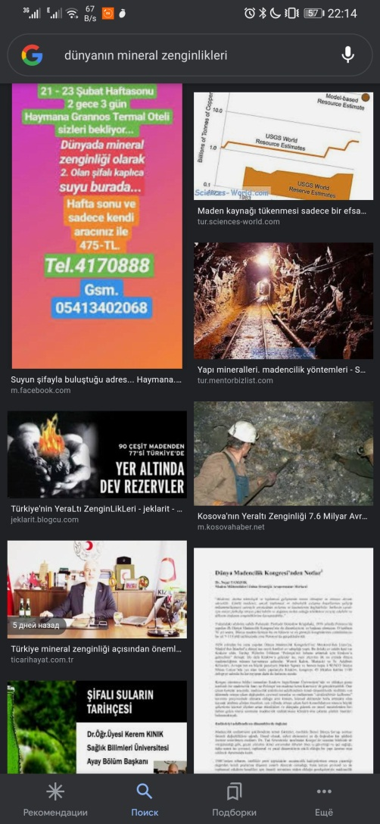
Magdanlaryň gazlyp alnyşy

Slide 19

Dünýädäki iň gymmat bahaly gülgüne reňkli almaz.

Slide 20
Magdan däl peýdaly gazylma baýlyklar-metal däl, ýangyç däl dag jynslary,
himiýa senagatynyň çig mallary apatit, sary kükürt, kaliý we daş duzlary: gurluşyk
çig mallary hek jynslary, toýun, çägeler, granit, mermer, tuf we ş.m. metallurgiýa
senagaty üçin çig mallar-kwars, asbest, oda çydamly toýunlar, gymmat bahaly
minerallar we abatlaýyşda ulanylýan daşlar (ýaşma, almaz, rubin, malahit, hrustal
we ş.m.).

Slide 22
XX asyryň ahyryndan başlap dünýäde ylymyň gazananlary senagat
pudaklaryna ornaşdyrylyp başlandy, çig mallar artykmaç öndürilse-de olaryň
ähmiýeti pese düşdi, ýöne olaryň ýerine dag magdanlary işläp bejeriji kärhanalaryň
ähmiýeti ýokarlandy.

Slide 23
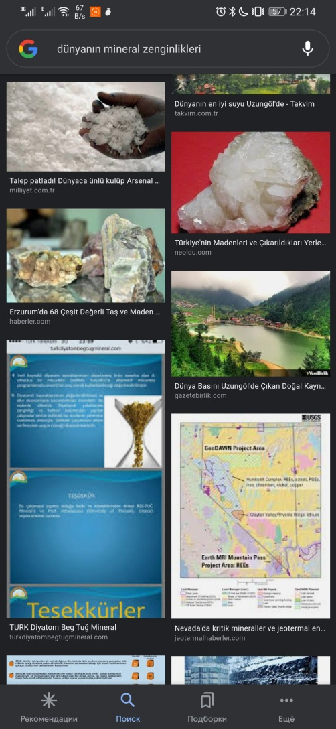


Slide 25
Gazylyp alynýan baýlyklaryň arasynda ýangyç-energetiki çeşmeler (ikinji)-ýangyç
we energiýanyň dürli görnüşiniň jemi bolup, oňa nebiti gazyp alýan, gaz, kömür,
torf we slanes senagaty, atom we suw elektrik stansiýalarynyň hem-de ýerli ýangyç
görnüşleri degişlidir.

Slide 26
Dünýä boýunça kömrüň gaty uly ähmiýeti bolup, ol ýangyç, energetiki we
metallurgiýa senagatynda metallary eretmekde şol senagat kärhanalaryna çig mal bolup durýar.
Kömrüň dünýäde anyklanan ätiýaçlygy 5 trln t şertli ýangyç bolup,
onuň 52%-ni daş kömür, 48%-ti goňur kömür degişlidir. Kömrüň iň köp ätiýaçlygy
90%-ni Hytaý, ABŞ, Russiýa, Gazagystan, Ukraina, Günorta Afrika Respublikasy,
Angliýa, Polşa, Awstraliýa, Polşa, Kanada, Hindistan, Indoneziýa, Botswana,
Žimbab we Možambik, Kolumbiýa, Wenesuela döwletlerinde jemlenendir.
Soňky ylmy maglumatlara görä Ýer togalagynda 4 mlrd t ýakyn kömür
gazylyp alynýar

